Slide 1
Шлагбаумы ФАНТОМ
Надежность, интенсивность, быстрота!

Slide 2
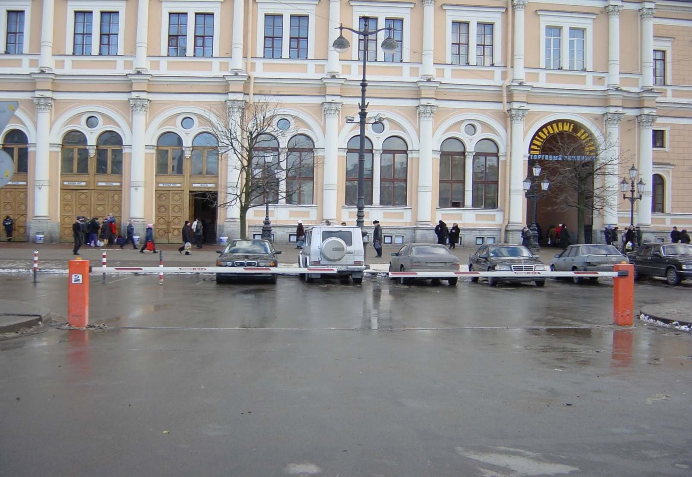
Преимущества
Шлагбаумы ФАНТОМ
1. ГЛАВНОЕ
- время открывания
- интенсивность
- ресурс
- замедление и ускорение
2. ВАЖНОЕ
-температурный диапазон
- анти-вандал
3. УДОБНОЕ
- функция отскока
- функция складывания
- заводские
настройки и комплект.-ия базы
- реверс

Slide 3
Главные преимущества
Шлагбаумы ФАНТОМ
ВРЕМЯ ОТКРЫВАНИЯ, ИНТЕНСИВНОСТЬ
Модели | Стандарт, Лайт (до 4 м) | Ультра (до 3м) | Спринт Суперспринт (3 м) | 2-6 м (Арктик) | 6 м (Гранд)
T откр | 2,5 сек., 3,5 сек. | 0,7 сек. | 1,8 сек., 1,1 сек. | 7 сек. | 7 сек.
Кол. циклов в час | 360 | 1285 | 500, 820 | 130 | 130
Notes:
Цикл, режим S3

Slide 4
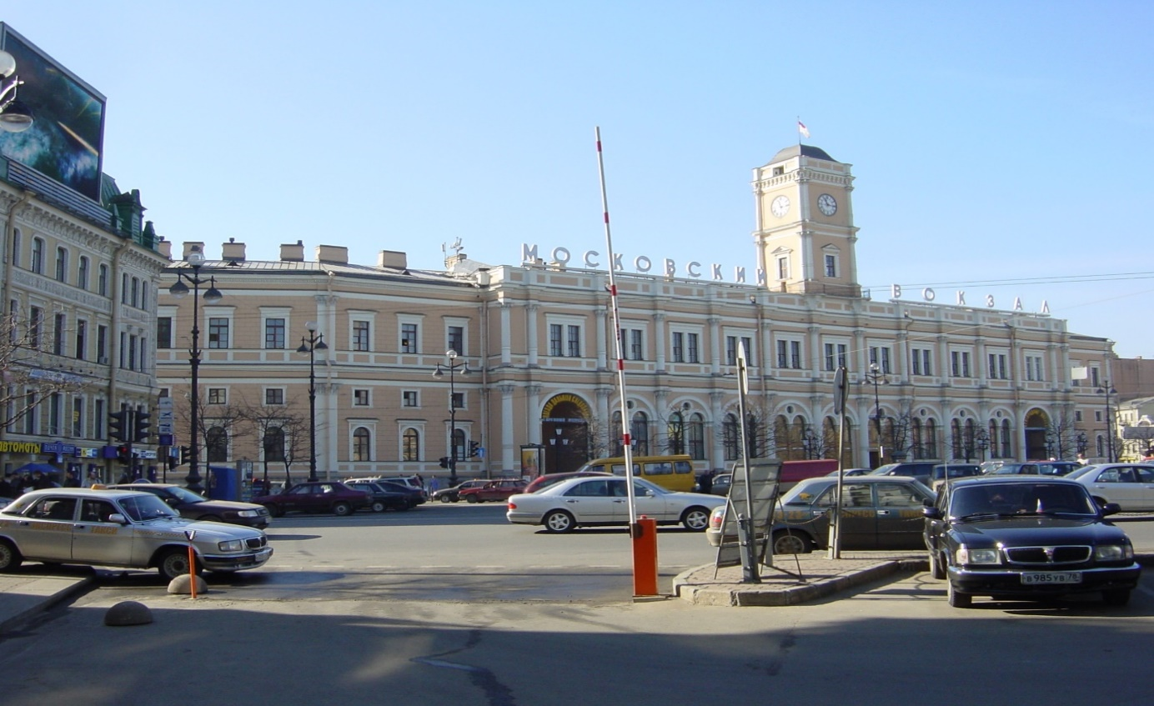
Главные преимущества
Шлагбаумы ФАНТОМ
ГЛАВНОЕ :
РЕСУРС
1 МИЛЛИОН ЦИКЛОВ
Notes:
Гарантия 1 год
Вся конструкция рассчитана на ресурс, дальнейший рассказ будет обосновывать.
В конструкцию заложен щадящий режим работы редуктора-В ОДНУ СТОРОНУ.

Slide 5
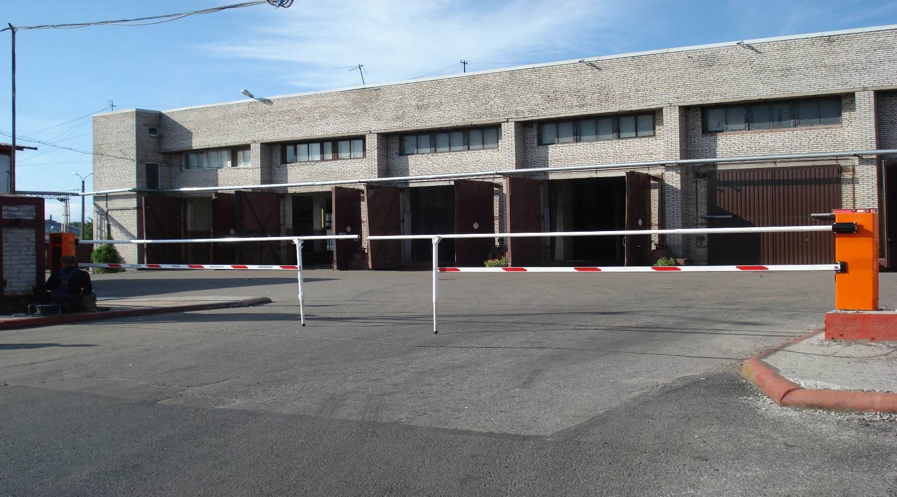
Главные преимущества
Шлагбаумы ФАНТОМ
ПЛАВНЫЙ РАЗГОН И ТОРМОЖЕНИЕ
Notes:
Важно для механизма. Ускорение и замедление – естественное, за счет конструкции (механика). Движению редуктора по кругу в 5 см соответствует движение стрелы 1 см. В начале и конце движения, при одинаковой скорости двигателя, происходит плавный разгон и торможение (соответствует движению по классической синусоиде).

Slide 6
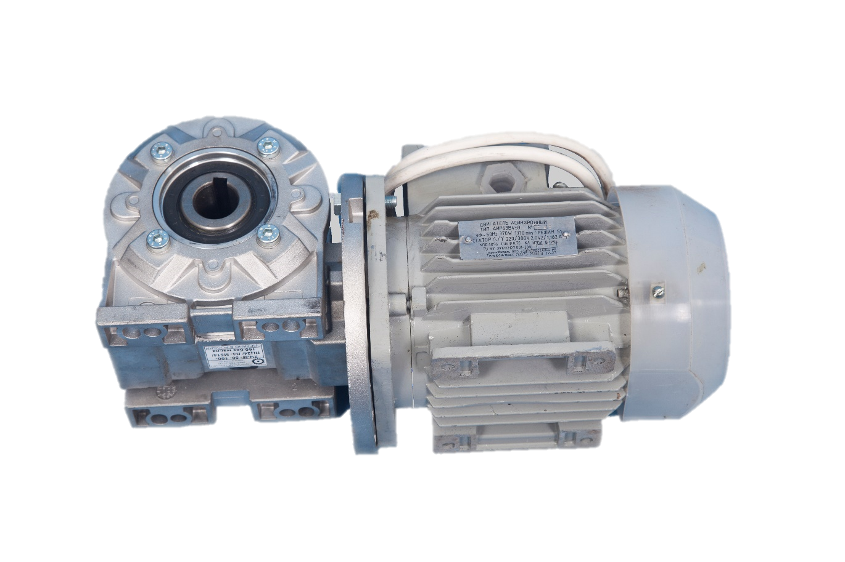
Главные преимущества
Шлагбаумы ФАНТОМ
ЗА СЧЕТ ЧЕГО?
Мотор-редуктор общепромышленного назначения.
Notes:
Мотор-редуктор – высокая интенсивность. Асинхронный двигатель, редуктор закрытого типа с масляной ванной

Slide 7
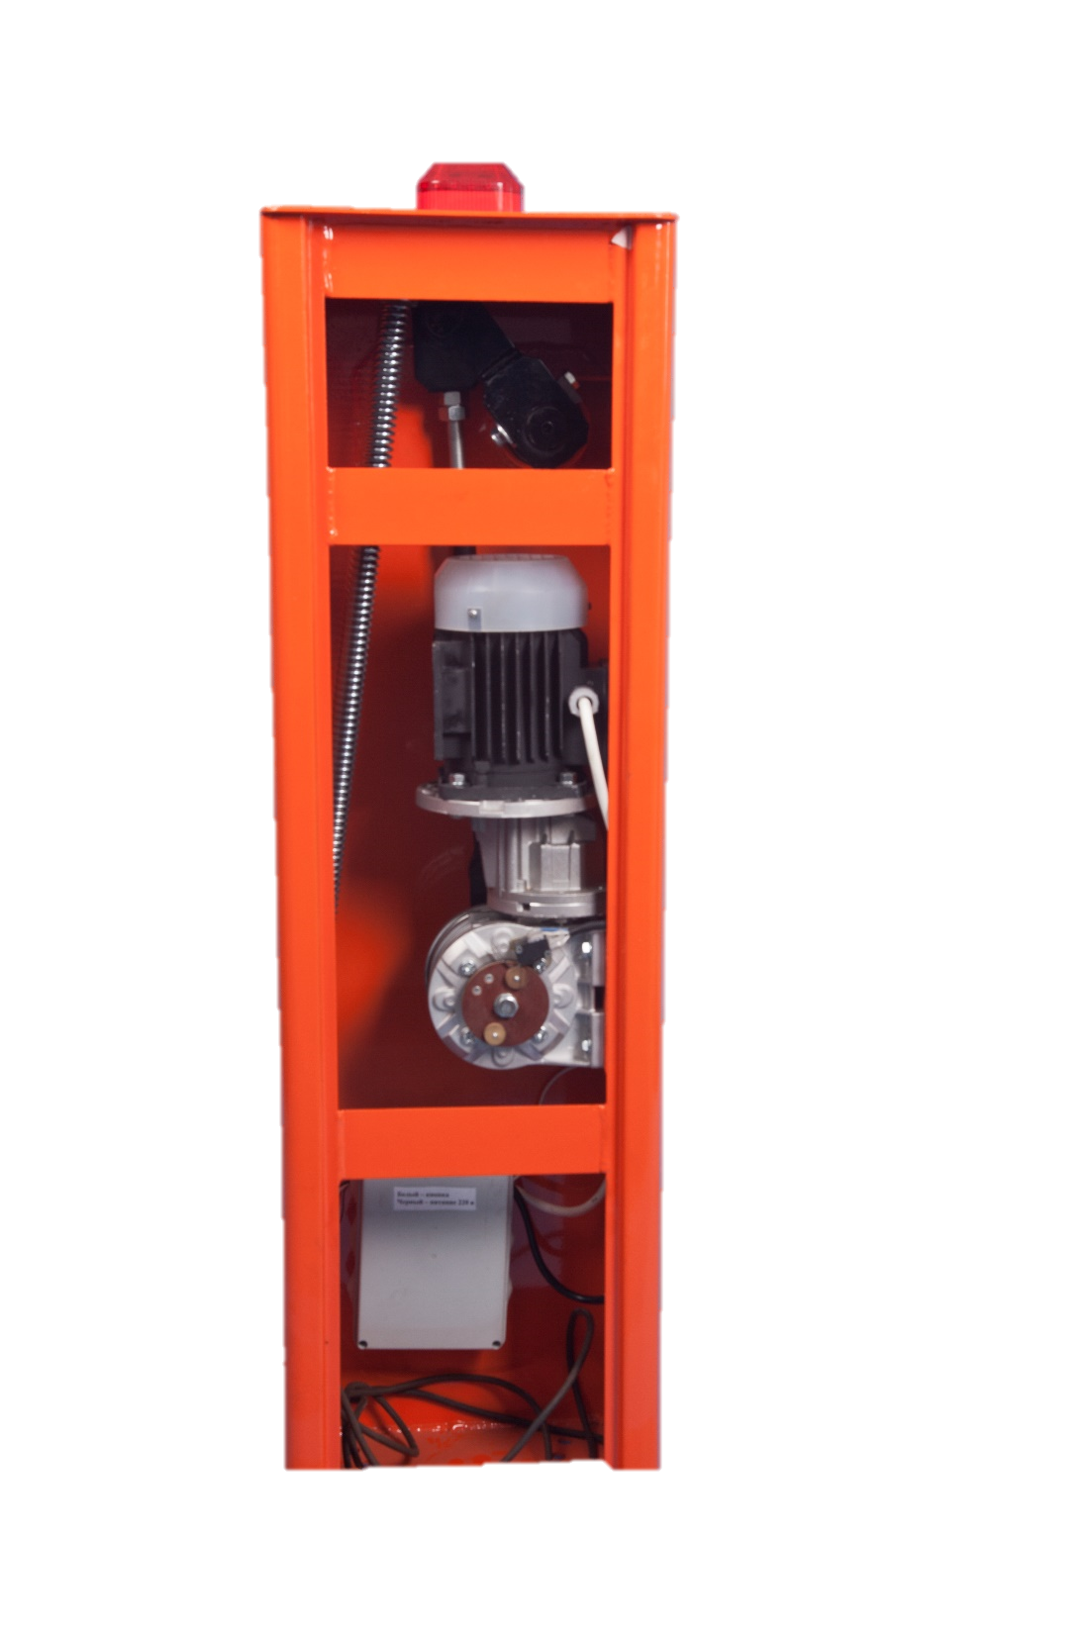
Главные преимущества
ЗА СЧЕТ ЧЕГО?
кулисно-рычажный механизм
нет упоров крайних положений
резкая остановка, удары - корпус защищает червячную передачу редуктора
Notes:
Преобразование вращательного водила в возвратно-поступательное движение тяги, передающееся на стрелу шлагбаума.
Отсутствие упоров крайних положений (отсутствие поломки даже при неправильном подключении шлага или неправильной регулировке, неправильное подключение в Сертолово)
Выбранное плечо 1:2 – увеличивает крутящий момент редуктора

Slide 8
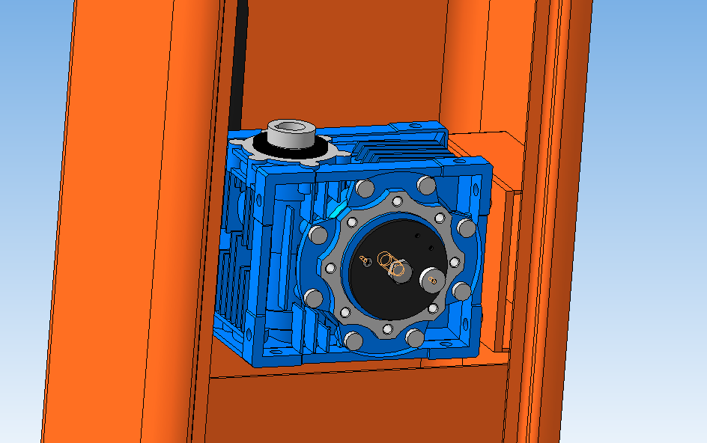
Преимущества
ЗА СЧЕТ ЧЕГО?
За счет непрерывного однонаправленного вращения продлевается срок эксплуатации механизма редуктора
Notes:
Движение только в одну сторону

Slide 9
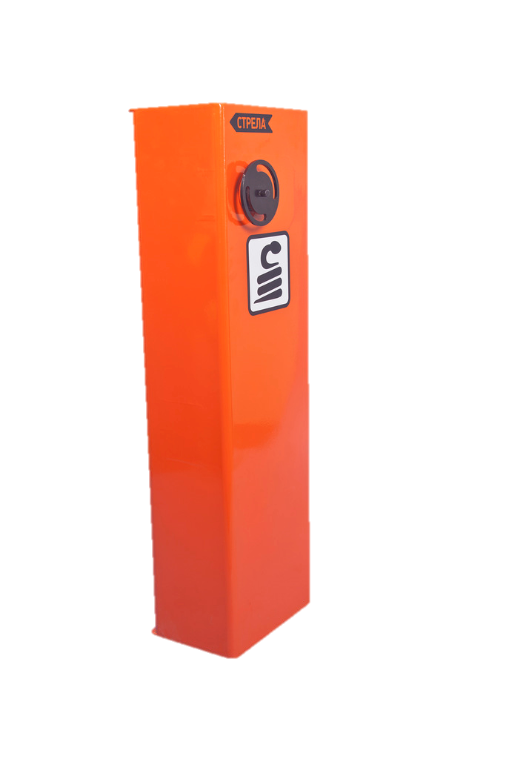
Важные преимущества
1.АНТИ-ВАНДАЛЬНОЕ ИСПОЛНЕНИЕ
2.ТЕМПЕРАТУРНЫЙ РЕЖИМ

Slide 10
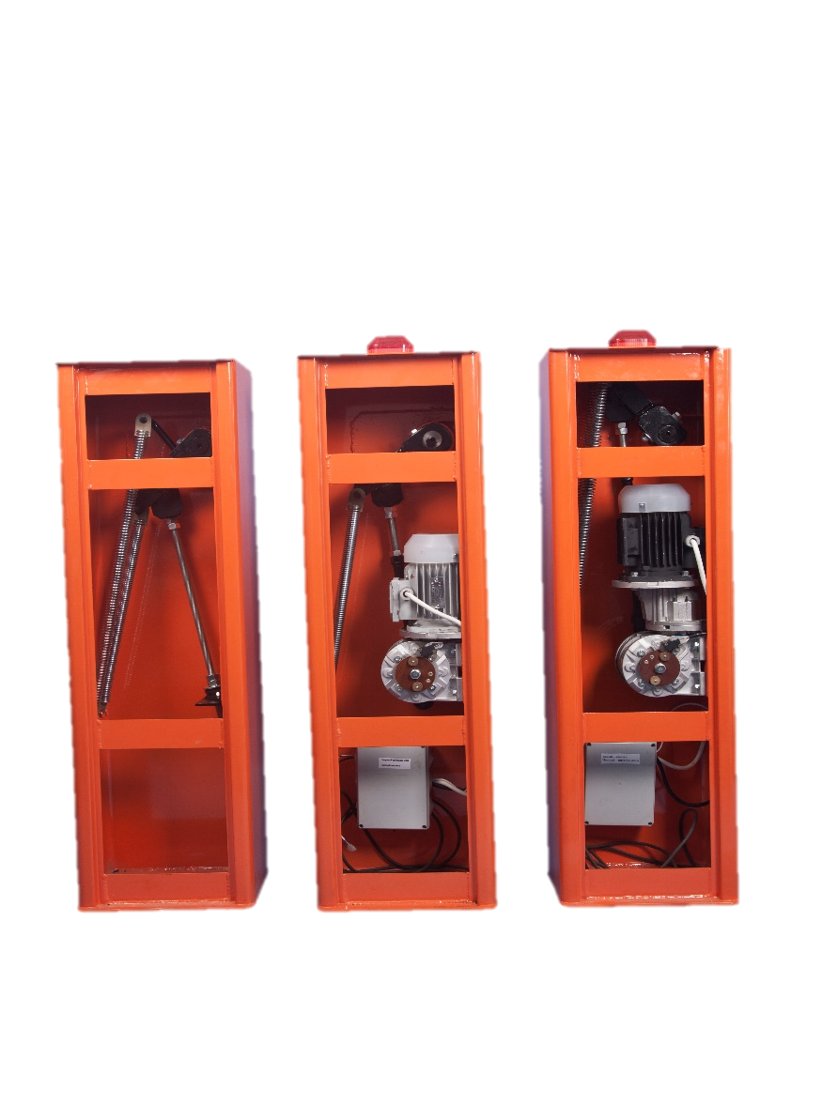
Важные преимущества
ЗА СЧЕТ ЧЕГО?
1. Материалы тумбы, элементов конструкции, редуктора.
2. Исполнение стрел
3. Реверс
Notes:
Корпус тумбы - холодно катаная сталь 2,5 мм
Основные элементы конструкции - детали токарно- фрезерного производства (не литье)
Редуктор - высококачественные легированные стали и сплавы (не пластмасса и штамповка).
Мягкий вкладыш на плоских стрелах
Режим реверса

Slide 11
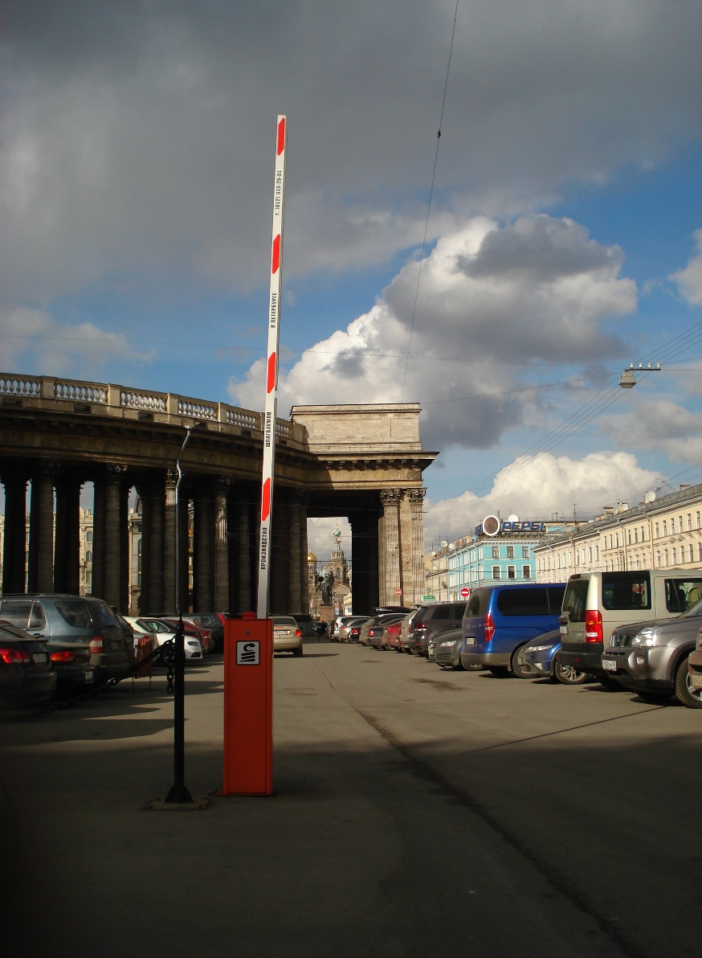
Важные преимущества
Диапазон рабочих температур – от - 40 до +50 градусов Цельсия
Для модели Арктик – от -55 до + 50 градусов Цельсия
Notes:
Шлагбаумы ФАНТОМ обладают работоспособностью в жару и холод - диапазон рабочих температур составляет от -40 (для модели «Арктик» от -55).
За счет запаса по крутящему моменту мотор-редуктора (может поднимать стрелу без балансировочных пружин), морозостойких смазочных материалов и элементной базы в блоке электроники.

Slide 12
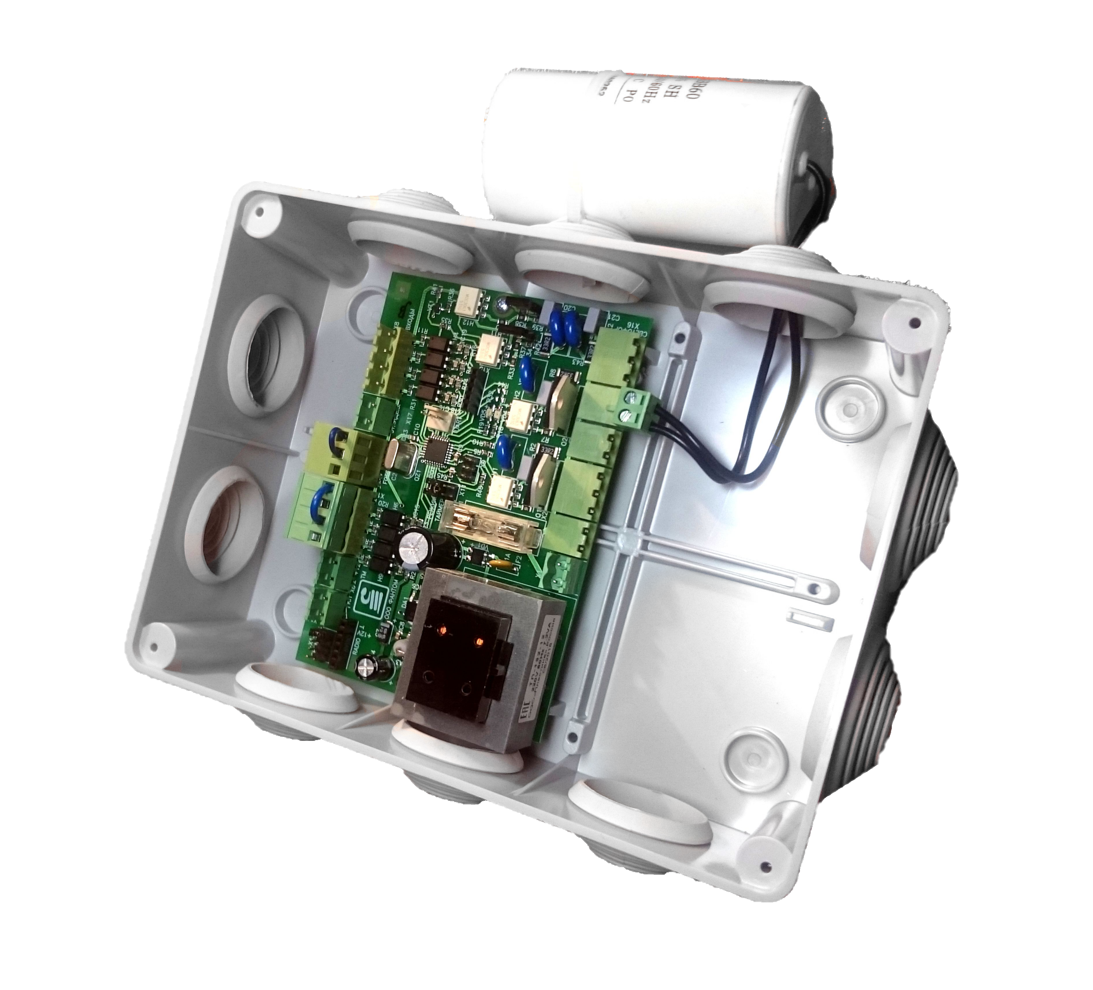
Надежная электроника
ЗА СЧЕТ ЧЕГО?
Режимы работы, выверенные до миллисекунд.
Использование качественных комплектующих.
Полная гальвано-развязка.
Использование семисторов с неограниченным сроком эксплуатации.

Slide 13
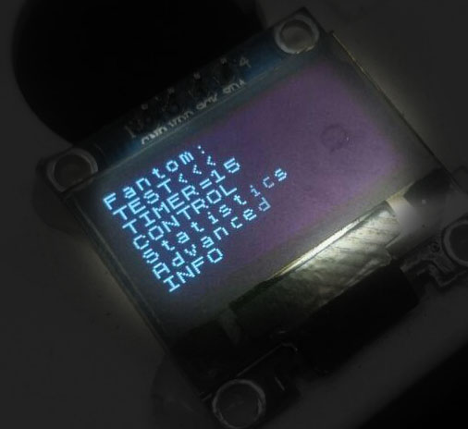
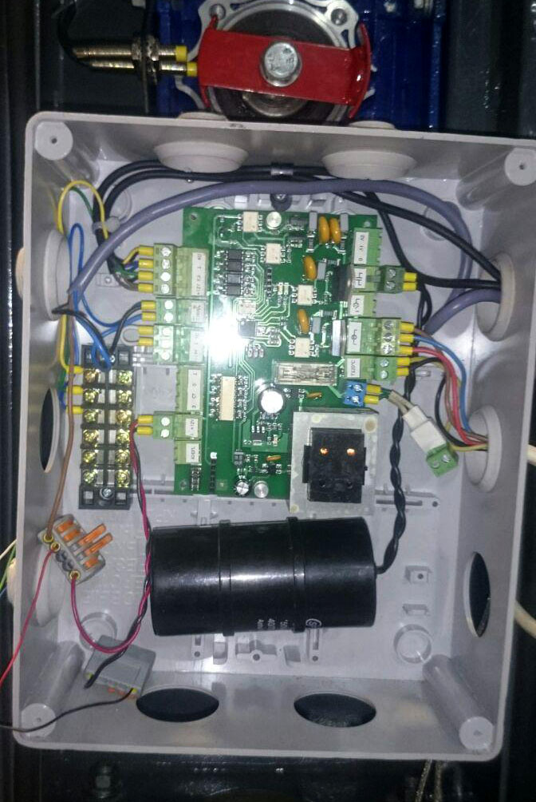
Гибкость интеграции
Беспроблемное взаимодействие с любыми системами управления доступом.
Широкий выбор комплектов поставки, от универсальной кнопки до сетевой СКУД.
Спец терминалы для диагностики и настройки.
Возможность управления по сети.

Slide 14
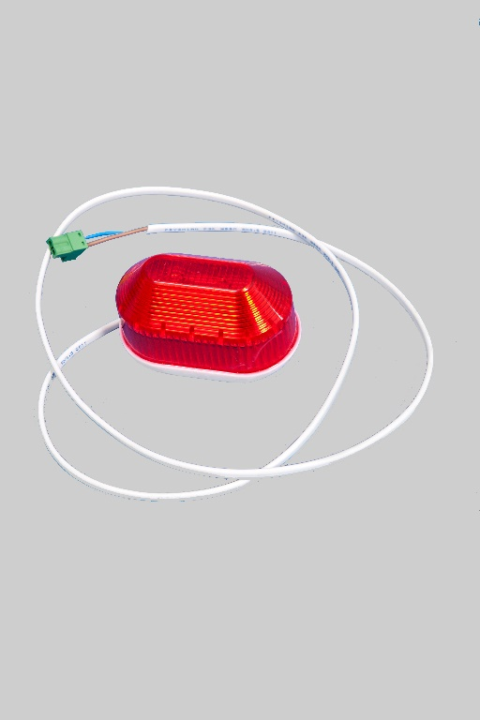
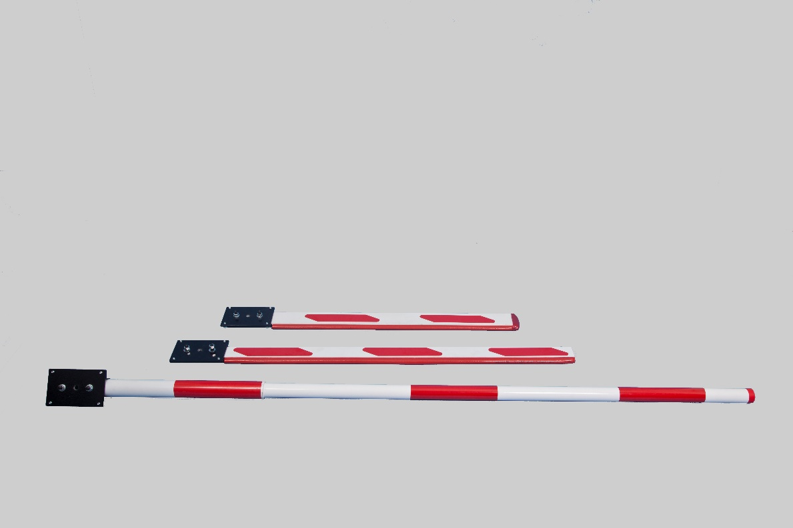
«Комфортные» преимущества
Заводские настройки и комплектация
Notes:
В комплектации лампа ,наклейки и вкладыш

Slide 15
«Комфортные» преимущества
ОТСКОК СТРЕЛЫ ПРИ НАЕЗДЕ
Notes:
Материал роликов – полиуретан, простая конструкция, удобна в эксплуатации.
Усилие удержания стрелы можно регулировать , при этом легко восстанавливает исходное состояние после наезда машины.

Slide 16
«Комфортные» преимущества
СКЛАДЫВАНИЕ СТРЕЛЫ
Notes:
Паркинг – ограничение по высоте, устанавливается на стрелы до 3,5 м, при ограничении высоты проезда до 2,5 м.
Конструкция удобна в монтаже и эксплуатации. Отдельно настраивается горизонт. Раскладывание стрелы и вертикальное складывание

Slide 17
Модельный ряд
Шлагбаумы ФАНТОМ
Скоростные модели
Стандарт - автомат
Лайт, Ручные

Slide 18
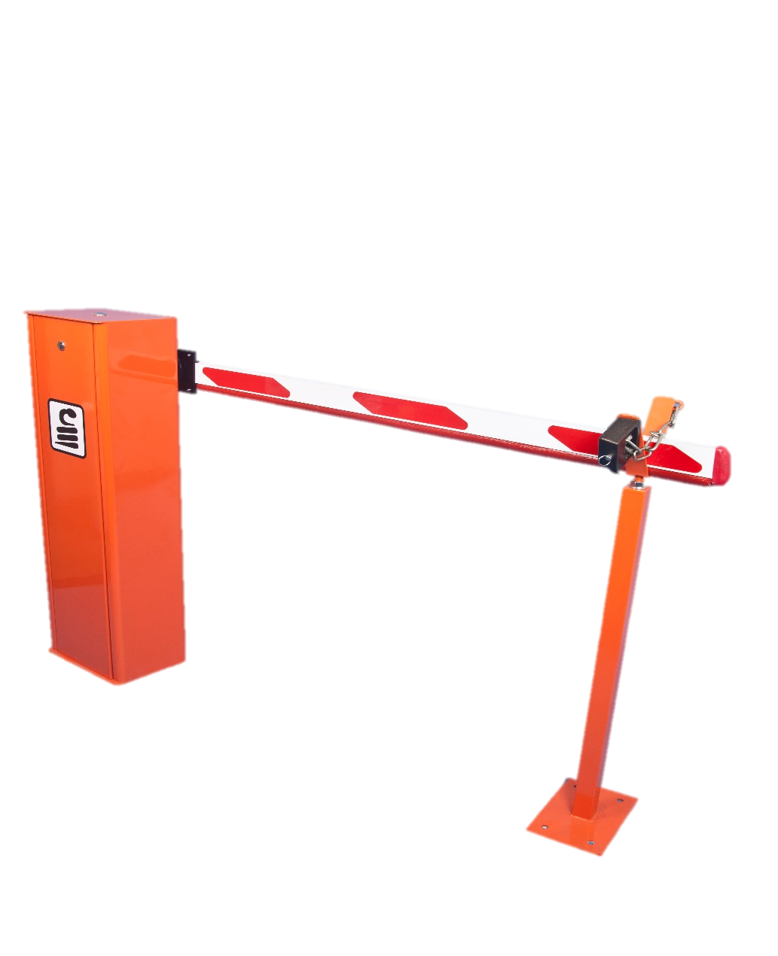
Ручной шлагбаум ФАНТОМ
Notes:
Эксклюзив, стройки
Предназначен для огораживания территории на временных объектах

Slide 19
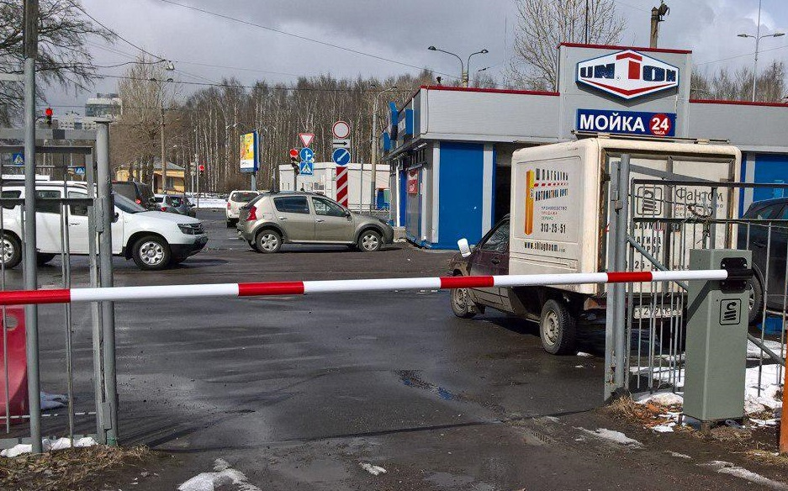
Автоматический шлагбаум ФАНТОМ Лайт

Slide 20
Шлагбаумы ФАНТОМ Лайт
Notes:
Невозможно сломать, сила удара 9 кг на 1м.

Slide 21
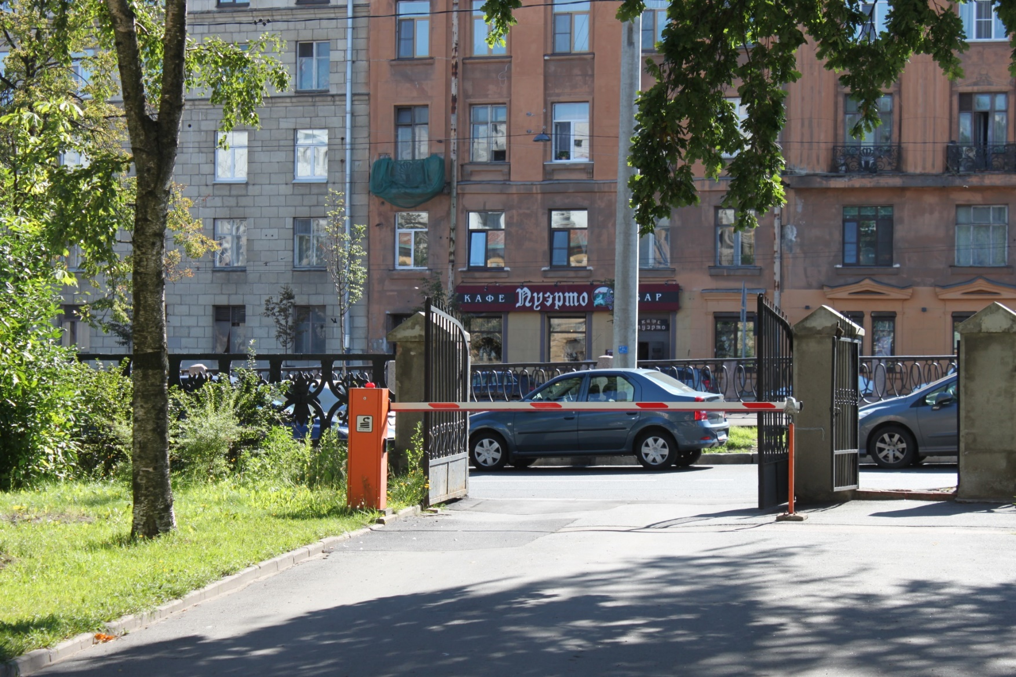
Автоматический шлагбаум ФАНТОМ Стандарт
Notes:
Все опции, любая интенсивность, любой СКУД

Slide 22
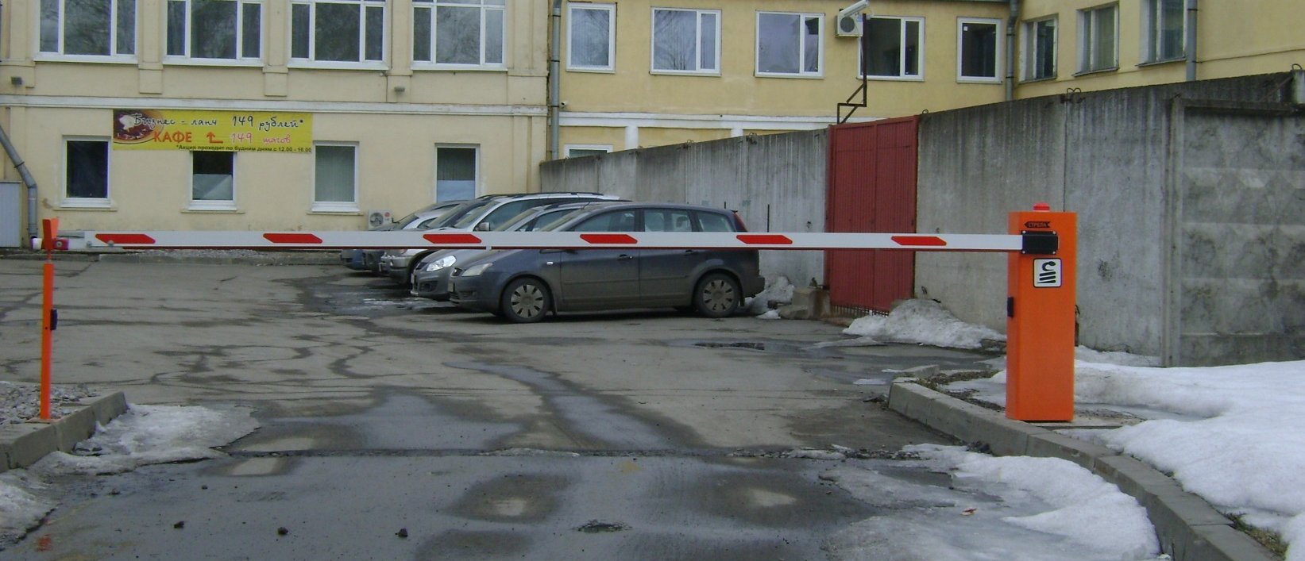
Модель ФАНТОМ Арктик
Notes:
Редуктор с повышенным запасом по моменту, может поднимать стрелы без помощи балансировочной пружины
Смазочные материалы морозоустойчивы
Элементная база блока электроники – подобрана для минусовых температур

Slide 23
Модель ФАНТОМ Гранд
Notes:
5,6 м

Slide 24
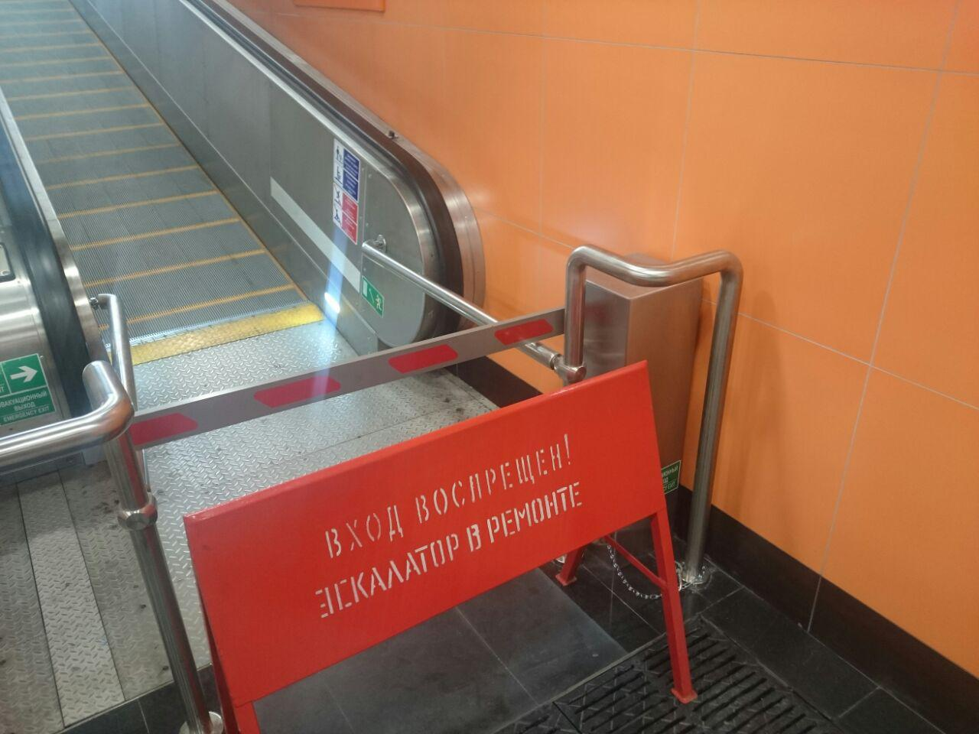
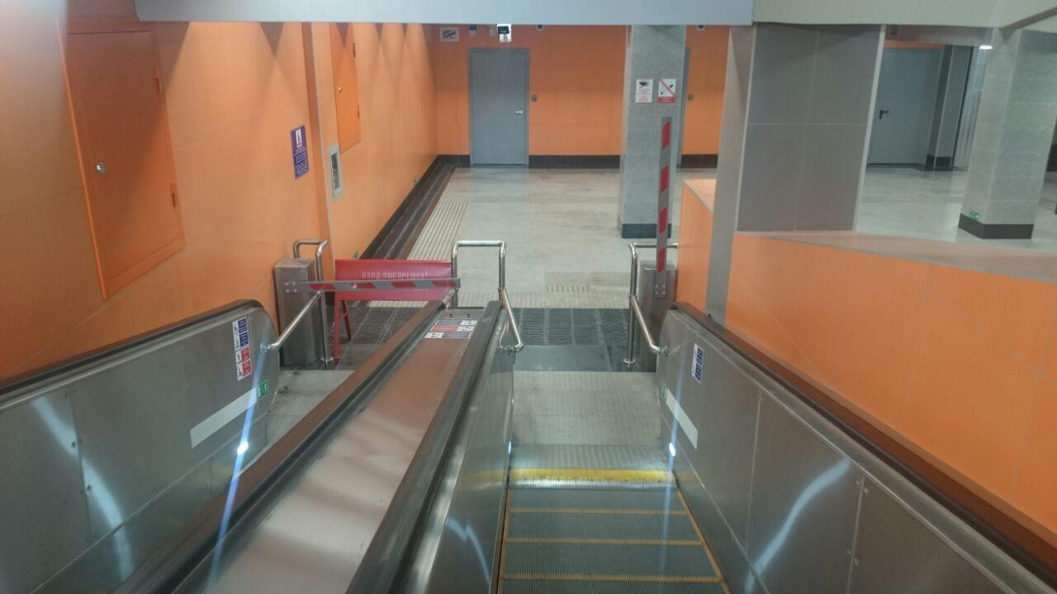
Перекрыватель пассажиропотока
Notes:
Перекрыватель пассажиропотока предназначен для перекрытия входа пассажиров на неработающий эскалатор, а также для организации движения пассажиропотока. Перекрыватель может применяться в метрополитенах, торговых центрах, парковках - везде, где есть эскалаторы, траволаторы. Безопасен для людей, благодаря использованию системы ограничения крутящего момента.

Slide 25
Скоростные шлагбаумы
ФАНТОМ Спринт, Суперспринт и Ультра
Notes:
Cтрела для Спринт
В скоростных моделях - все опции, заложенные в остальных моделях, эволюция модельного ряда.

Slide 26
Скоростные шлагбаумы
ФАНТОМ Ультра
Notes:
Cтрела для Спринт
В скоростных моделях - все опции, заложенные в остальных моделях, эволюция модельного ряда.

Slide 27
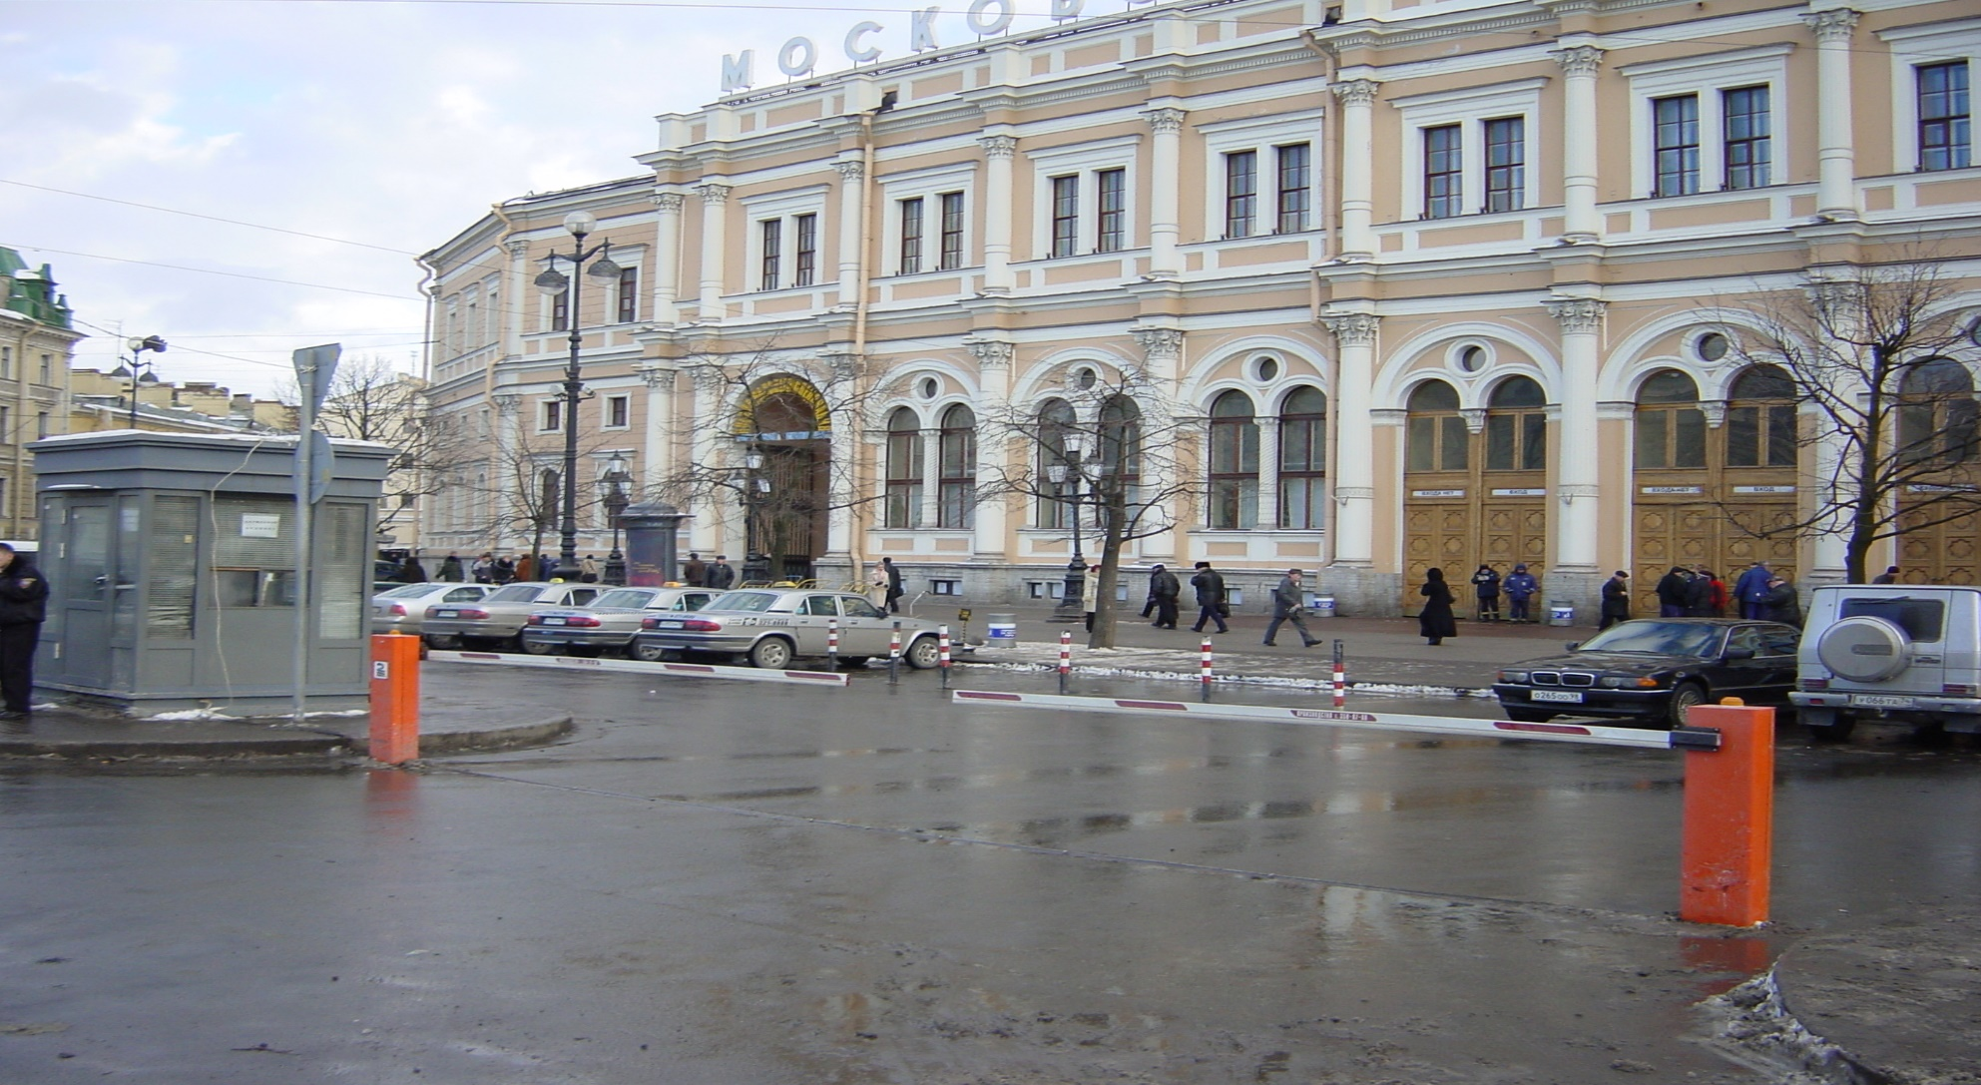
Удачных продаж!!!

